Slide 1



软件工程
《软件工程》课程组
深圳大学 计算机与软件学院 许智武

Slide 2
一、课程简介
课程性质：计算机科学与技术专业基础课程。
课程目的：让学生掌握软件工程的基本思想、途径和方法，为从事计算机软件开发、维护和应用奠定良好的基础。

Slide 3
一、课程简介
课程编号：15007200
课程名称：软件工程
英文名称：Software Engineering
学分/学时：3/72
课程性质：专业核心课
适用专业：计算机科学与技术、软件工程及相关专业同学
先修课程：计算机导论，程序设计基础，数据结构与算法

Slide 4
二、课程任务及目标
课程从软件工程实践者的角度讲述软件工程的基本原理、概念和技术，强调软件开发过程的方法和技术的应用和评价。
通过本课程的学习，使学生能够熟练应用软件分析、设计、实现和测试的基本技术以及面向对象分析和设计的基本方法。
通过课程实践，实际运用软件工程的技术和方法，以及软件项目管理和团队开发的工作方法。

Slide 5
(1) 知识目标
课程目标1：理解软件、软件危机、软件工程的定义和内容，能够分析不同模型软件过程的优缺点，将软件开发过程应用于软件开发中，支持毕业要求3.4；
课程目标2：理解结构化软件测试方法原理，能够应用黑盒测试，白盒测试方法测试软件，支持毕业要求11.1和毕业要求12.3；
课程目标3：理解面向对象的软件测试方法原理，能够分析系统状态图及脚本，编写测试用例，支持毕业要求11.1和毕业要求12.3；
课程目标4：能够应用软件项目管理、软件风险管理的方法，支持毕业要求11.2；
课程目标5：理解软件重用的方法和手段，支持毕业要求4.2；

Slide 6
(2) 能力目标
课程目标6：能够应用结构化分析、设计和实现的方法，结合项目需求提出目标系统可行的解决方案；能够分析软件模块独立性，能设计模块接口、过程，并能分析并解决小型软件项目中遇到的各种问题，支持毕业要求4.1；
课程目标7：能够应用面向对象的分析、设计和实现方法，结合项目需求提出目标系统可行的解决方案；能应用UML，对行业需求进行系统领域建模和划分，支持毕业要求4.1；
课程目标8：能够应用软件架构及软件设计模式的设计优化方法，能针对具体行业应用设计和优化软件体系结构，支持毕业要求4.2；
课程目标9：理解软件团队合作方法，能应用配置管理工具进行团队开发，支持毕业要求11.2。

Slide 7
三、课程内容
第一篇 软件工程基础
第1章 软件发展史及软件工程（2课时）
第2章 软件生命周期（6课时）
第二篇 结构化方法学
第3章 结构化分析（4课时）
第4章 结构化设计（4课时）
第5章 结构化实现（6课时）
第三篇 面向对象方法学
第6章 统一建模语言（2课时）
第7章 面向对象分析（4课时）
第8章 面向对象设计（4课时）
第9章 面向对象实现（6课时）
第四篇 软件过程及项目管理
第10章 软件过程（2课时）
第11章 软件项目管理（4课时）
第五篇 现代软件开发过程
第12章 腾讯敏捷软件开发过程（4课时）
第13章 基于云计算及微服务的软件开发（4课时）
第14章 用户界面设计（2课时）

Slide 8
四、课程安排
理论：
内容：基本原理、方法和技术
形式：讲授、讨论、随堂练习和测验
实践（阶段性项目）：
内容：构造一个应用系统利用传统方法和面向对象方法进行分析、设计、编码、测试）
形式：分组（组员不得超过4人）、分任务（分析、设计）、分阶段（结构化方法、OO方法）
实际例子示范

Slide 9
五、相关课程
数据结构与算法
面向对象程序设计
操作系统
数据库原理与技术
软件测试
软件项目管理
软件体系结构
…

Slide 10



六、选用主教科书及参考教材
主教科书 : 尚在编著中，预计2021年5月出版
参考教材 ：《软件工程》，郑逢斌主编，科学出版社 ，2012
《软件工程：实践者的研究方法》（原书第7版），[美] 普雷斯曼 著；机械工业出版社
《软件工程与计算（卷2）：软件开发的技术基础》丁二玉，刘钦 著，骆斌 编，
机械工业出版社，2013

Slide 11
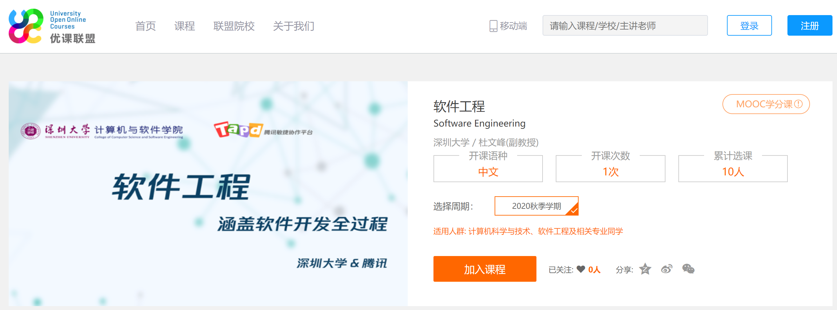
七、MOOC学习平台
网址: http://www.uooc.net.cn/course/2141963569
UOOC平台，搜索“软件工程”，开课单位：深圳大学

Slide 12
八、课程成绩计算方式
（1）分组大作业(50分）
开学两周内确定分组，并确定课程设计项目内容。
（2）平时成绩（20分）
MOOC学习成绩及平时讨论
按学校条例，MOOC学习低于一定比例，不能参加MOOC期末测试；
平时成绩如果低于一定的程度，可以取消其考试资格
（3）实验成绩(30分)
教师根据课程内容安排相关试验内容
实验成绩如果低于一定的程度，可以取消其考试资格

Slide 13
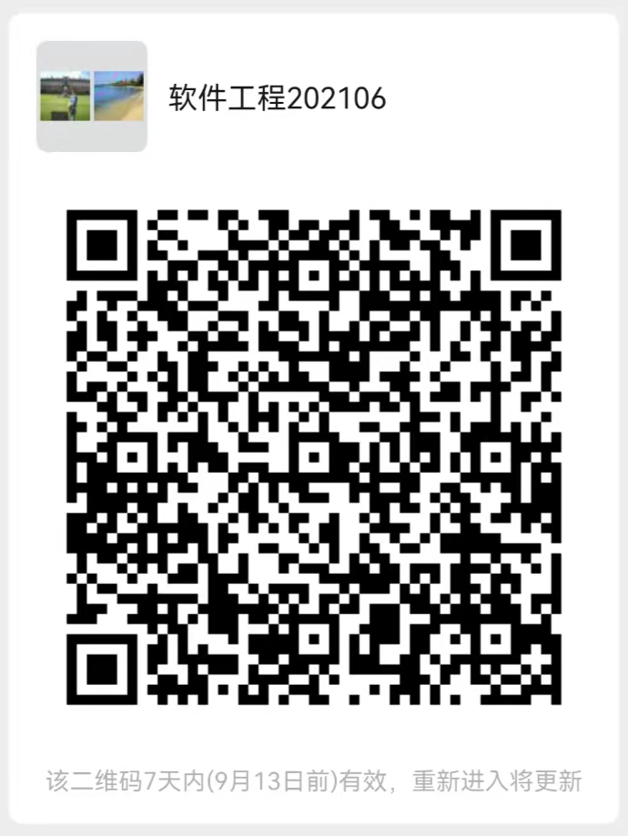

谢谢！
班级微信群：
联系邮箱： xuzhiwu@szu.edu.cn
办公室： 计算机与软件学院 致腾楼 724
手机： 13713808048

Slide 14
思考题
请实现一个排序算法

